Slide 1


Concepteur développeur en science des données Machine Learning Engineer
Bloc 4
Préparé par Agnès HEIJLIGERS

Slide 2

Projet AT&T Détecteur de spam Analyse prédictive de données non-structurées par l'intelligence artificielle (apprentissage profond) Lien vers le dépôt sur Github: https://github.com/AgaHei/Spam-Detector

Slide 3

Objectif du projet
Développer un détecteur de spam automatique en utilisant des techniques d’apprentissage profond avancées, exploiter l’apprentissage par transfert et des réseaux de neurones customisés.

Slide 4
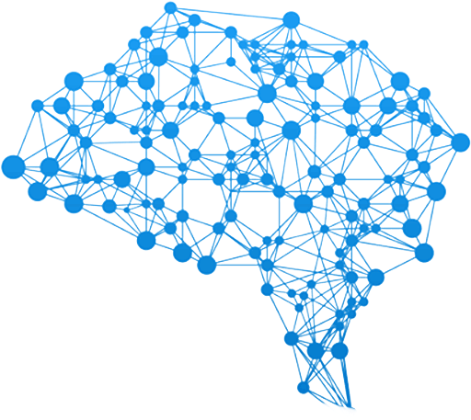
- Embeddings sémantiques de texte (Transfer Learning) - Ingénierie des variables spécifiques au domaine (Feature Engineering) - Pondération des classes pour les données déséquilibrées - Réseaux des neurones Simple & Ultrasimple (Deep Learning)
Méthode Approche hybride: Apprentissage par transfert + Ingénierie des variables+ Apprentissage profond

Slide 5
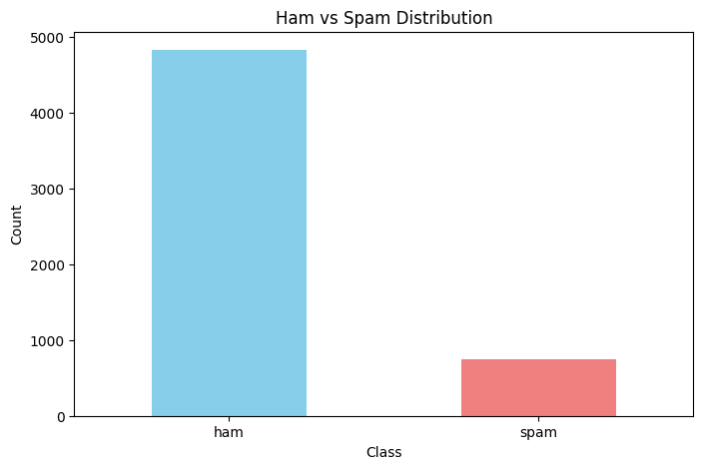
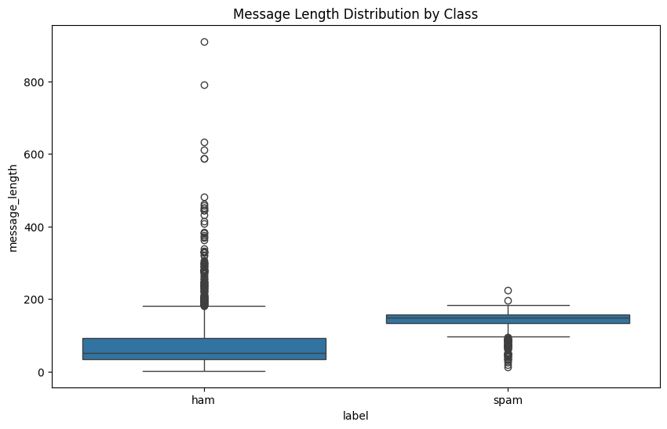
Déséquilibre des classes considérable Différences de longueur des messages Registre du langage distinct Tendances du vocabulaire
Analyse exploratoire des données (EDA) Visualisations et Observations
Notes:
Déséquilibre des classes considérable Sur 5572 messages au total: 4825 'ham' (86.6%) et 747 'spam' (13.4%). Différences de longueur des messages Les spams sont généralement plus longs Registre du langage distinct Messages légitimes utilisent souvent le langage familier, les spams sont plus formels et présent l’aspect d’urgence Tendances du vocabulaire Mots clés dans les spams: ‘free’, ‘win’, ‘reward’ etc

Slide 6
Quantifier les indicateurs de spam en se basant sur l’analyses exploratoire: - spam_keyword_count - has_spam_keywords - char_count - exclamation_count - capital_ratio - has_numbers - has_currency - has_url - has_phone
Ingénierie des variables spécifiques au domaine Mots clés dans les spams

Slide 7
Modèle existant Sentence Transformer: Utiliser all-MiniLM-L6-v2 connu pour son équilibre entre la Vitesse et la performance. Génération des Embedding: Transformer chaque message en vecteur numérique de 384 dimensions porteur de la valeur sémantique. Combiner avec les variables élaborées précédemment: Concaténer les vecteurs sémantiques avec les 8 variables spécifiques => l’ensemble des variables contient 392 dimensions par message
Embedding du texte avec Sentence Transformers - Convertir le texte en vecteurs sémantiques

Slide 8
SimpleSpamDetector: Architecture: Couche d’entrée (392 variables) → Couche cachée (128 neurones, activation ReLU, Dropout) → Couche de sortie (1 neurone, activation Sigmoid pour la probabilité). Paramètres: environ 50,433. UltraSimpleSpamDetector: Architecture: Couche d’entrée (392 variables) → Couche cachée (64 neurones, activation ReLU, Dropout) → Couche de sortie (1 neurone, activation Sigmoid pour la probabilité). Paramètres: environ 25,217.
Architecture des modèles neuronaux - 2 réseaux neuronaux à propagation directe pour une classification binaire efficace
Notes:
SimpleSpamDetector: Purpose: A foundational model to leverage the combined semantic embeddings and engineered features.
UltraSimpleSpamDetector: Purpose: A highly efficient, minimal model designed for faster training and deployment with comparable performance.

Slide 9
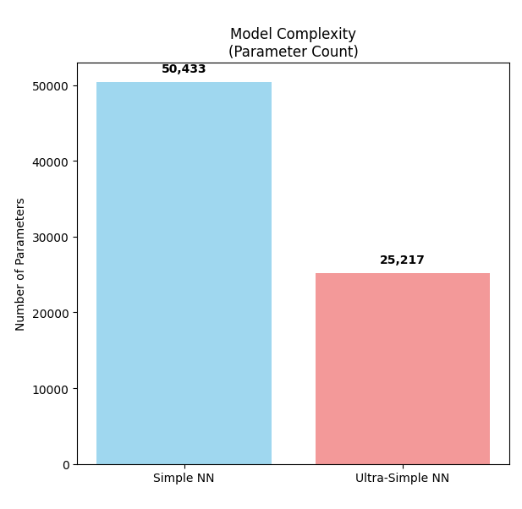
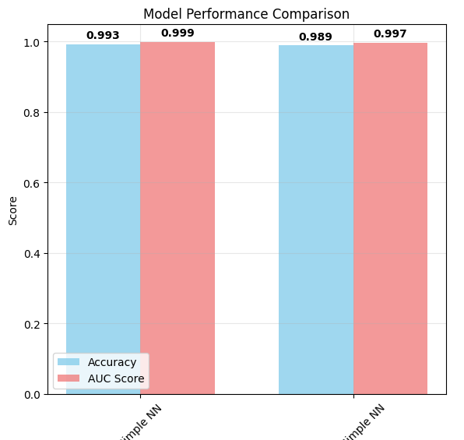
Ultra-Simple NN Sachant que les deux modèles sont efficaces, il vaut mieux choisir le modèle plus simple: Ultra-Simple Neural Network car il compte deux fois moins de paramètres tout en obtenant les résultats comparables ce qui allège les ressources de calcul pour la détection des spams.
Evaluation et comparaison des modèles
 | Accuracy | AUC Score | Parameters
Simple NN | 0.9928 | 0.9987 | 50,433
Ultra-Simple NN | 0.9892 | 0.9972 | 25,217

Slide 10
Démonstration de prédiction sur de nouveaux messages
Exemples de prédiction: Message 1 (Ham): "Hey, are you free for dinner tonight?" Prediction: HAM Confidence: Very Low Spam Probability (e.g., 0.0%) Message 2 (Spam): "FREE! Win cash prizes now! Call 555-123-4567 to claim your reward!" Prediction: SPAM Confidence: Very High Spam Probability (e.g., 100.0%)
Notes:
Test Cases: a set of example messages Prediction Pipeline: Each message was processed through the complete pipeline: Output: For each message, the model provided a clear 'HAM' or 'SPAM' prediction along with a confidence score (spam probability).

Slide 11

1. Explorer des architectures NN plus avancées 2. Expérimenter un autre modèle d’embedding (Sentence Transformer, BERT ou autres) 3. Ingénieries des variables plus poussées 4. Expansion du jeu de données (une autre langue) 5. Déploiement du modèle pour utilisation en temps réel
Perspectives d’évolution

Slide 12


Dans ce projet nous avons développé un détecteur de spam efficace en combinant un modèle d’embedding existant avec des réseaux de neurones utilisés pour la classification binaire. Le modèle choisi est Ultra-Simple Neural Network en raison de sa simplicité et l’efficacité comparable avec le modèle plus complexe. Ceci pour alléger les ressources de calcul et assurer la performance des prédictions.
Résumé du projet

Slide 13

“La communication est une science difficile. Ce n'est pas une science exacte. Ca s'apprend et ça se cultive.”
Jean-Luc Lagardère, homme d’affaires français

Slide 14

Merci!
Avez-vous des questions?

